Slide 1
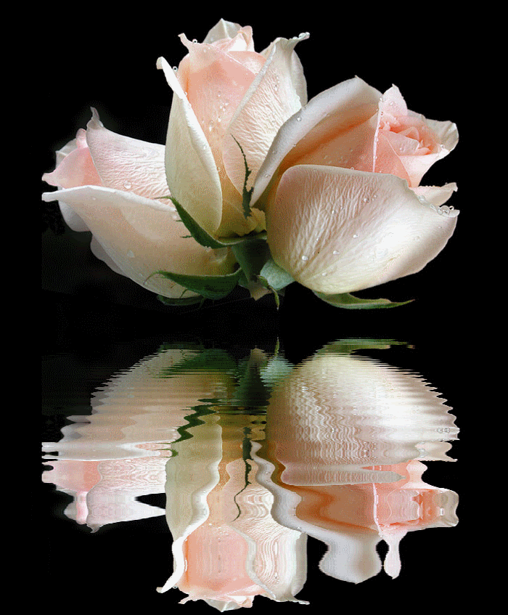
ক্লিক করুন
সময়ঃ ০১ মিনিট
স্বাগতম
স্বাগতম
স্বাগতম

Slide 2
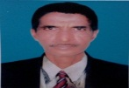
সময়ঃ ০২মিনিট
মোহাঃ রবিউল ইসলাম (সিনিয়র শিক্ষক)
ধলসা পয়ারী হযরত ওমর ফারুক দাখিল মাদরাসা, খয়েরপুর,মিরপুর, কুষ্টিয়া,বাংলাদেশ।
ক্লিক করুন

Slide 3
সময়ঃ ০০ মিনিট
শ্রেণিঃপ্রথম শ্রেণি
বিষয়ঃ আমার বাংলা বই
বিশেষ পাঠঃ রুবির বাগান। পাঠ্যাংশঃ
(“রুবির ভাই অমি…. পুরো বাগান হেসে ওঠে।”)
মোট শিক্ষার্থীঃ ৩৭ জন
উপস্থিত শিক্ষার্থীঃ ৩৩ জন
শ্রেণিঃ প্রথম
সময়ঃ ৫০মিনিট
পাঠ ৪৬
রুবির বাগান
রুবির ভাই অমি। তারা বাগানে কাজ করে। গাছে পানি দেয়। বাগানের পাশে মাঠ জুড়ে সরষে খেত। হলুদ ফুলে ভরা। ওরা উপরে তাকায়। সেখানে নীল আকাশ। পুব আকাশে সকালে সূর্য ওঠে। টকটকে লাল রঙের । তার আলো পড়ে ফুলে ফুলে। পুরো বাগান হেসে ওঠে।
আমার বাংলা বই
শ্রেণিঃ প্রথম
জাতীয় শিক্ষাক্রম ও পাঠ্যপুস্তক বোর্ড, বাংলাদেশ
ক্লিক করুন

Slide 4
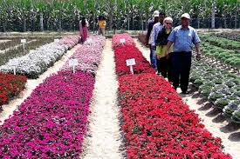
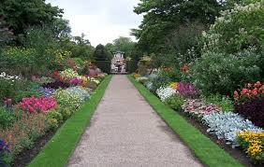
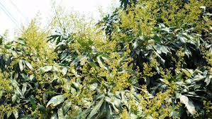
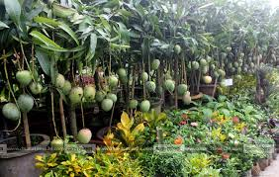
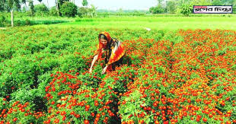
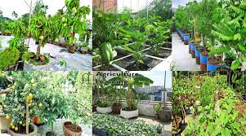
সময়ঃ ০৫ মিনিট
বলতো আমাদের পাঠ্যসূচি কী হতে পারে?
এটি কার বাগান?
ছবিতে কী কী দেখতে পারছ?
ক্লিক করুন

Slide 5
প্রত্যাশিত শিখনফলঃ
সময়ঃ ০০ মিনিট
প্রত্যাশা করা যাচ্ছে যে, এ পাঠ শেষে শিক্ষার্থীরা...
১. রুবির বাগান সম্পর্কে বলতে পারবে।
২. শুদ্ধ উচ্চারণে “রুবির ভাই অমি...পুরো বাগান হেসে ওঠে।” অংশটুকু পাঠ করতে পারবে।
৩. বানান করে পড়তে পারবে।
৪. লেখনবোর্ডে বানান করে লেখতে পারবে।
ক্লিক করুন

Slide 6
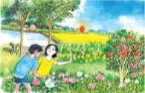
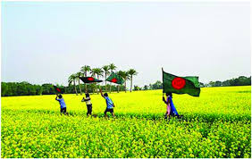
আদর্শ পাঠ
সময়ঃ ০৪ মিনিট
রুবির ভাই অমি। তারা বাগানে
কাজ করে। গাছে পানি দেয়।
বাগানের পাশে মাঠ জুড়ে সরষে খেত।
ক্লিক করুন

Slide 7
সরব পাঠ
সময়ঃ ০৪ মিনিট
রুবির ভাই অমি। তারা বাগানে
কাজ করে। গাছে পানি দেয়।
বাগানের পাশে মাঠ জুড়ে
সরষে খেত।
ক্লিক করুন

Slide 8
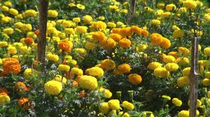
আদর্শ পাঠ
সময়ঃ ০৪ মিনিট
হলুদ ফুলে ভরা। ওরা উপরে তাকায়। সেখানে নীল আকাশ। পুব আকাশে সকালে সূর্য ওঠে।
ক্লিক করুন

Slide 9
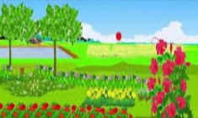
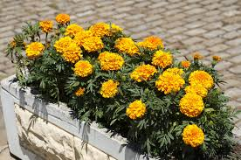
সরব পাঠ
সময়ঃ ০৫ মিনিট
হলুদ ফুলে ভরা। ওরা উপরে তাকায়। সেখানে নীল আকাশ। পুব আকাশে সকালে সূর্য ওঠে।
ক্লিক করুন

Slide 10
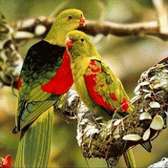
আদর্শ পাঠ
সময়ঃ ০৪মিনিট
টকটকে লাল রঙের তার আলো পড়ে
ফুলে ফুলে। পুরো বাগান হেসে ওঠে।
ক্লিক করুন

Slide 11
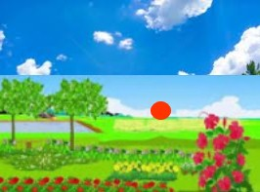
সরব পাঠ
সময়ঃ ০৫ মিনিট
টকটকে লাল রঙের তার আলো পড়ে
ফুলে ফুলে। পুরো বাগান হেসে ওঠে।
ক্লিক করুন

Slide 12
সময়ঃ ০৭ মিনিট
শিক্ষার্থীদের বোর্ড ব্যবহারঃ
একদিন, মহানবি, হযরত, মুহাম্মদ,
পাখির, উড়ছে, নবিজি, দূরে
ক্লিক করুন

Slide 13
মূল্যায়নঃ
ক্লিক করুন
সময়ঃ ০৪ মিনিট
১.রুবির ভাই কে?
২. তারা বাগানে কী করে?
৩. বাগানের পাশে কীসের খেত?
৪. সূর্যের আলো কোথায় পড়ে?

Slide 14
সামগ্রিক পাঠঃ (পাঠ ৪৪)
সময়ঃ ০৩মিনিট
পাঠ ৪৬
রুবির বাগান
রুবির ভাই অমি। তারা বাগানে কাজ করে। গাছে পানি দেয়। বাগানের পাশে মাঠ জুড়ে সরষে খেত। হলুদ ফুলে ভরা। ওরা উপরে তাকায়। সেখানে নীল আকাশ। পুব আকাশে সকালে সূর্য ওঠে। টকটকে লাল রঙের । তার আলো পড়ে ফুলে ফুলে। পুরো বাগান হেসে ওঠে।
ক্লিক করুন
ক্লিক করুন

Slide 15
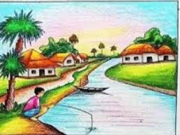
সময়ঃ ০১ মিনিট
পাঠ্যাংশঃ “রুবির ভাই অমি...পুরো বাগান হেসে ওঠে।”
ক্লিক করুন
বাড়ির কাজঃ
বাড়ির কাজঃ

Slide 16
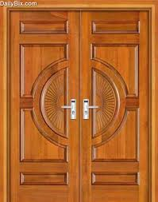
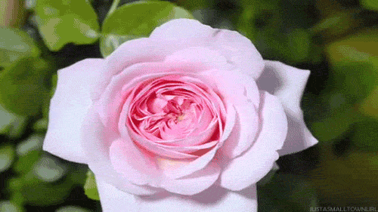
সময়ঃ ০১ মিনিট
ধন্যবাদ
ক্লিক করুন

Slide 17
ক্লিক করুন
তথ্যপুঞ্জিঃ
www.google.com
www.youtube.com
Google chrome`s images
আমার বাংলা বই (প্রথম শ্রেণি)
জাতীয় শিক্ষাক্রম ও পাঠ্যপুস্তক বোর্ড, বাংলাদেশ
ক্লিক করুন

